Slide 1

La santé au cœur de Bruxelles et l’ Europe
Gezondheid in hartje Brussel en Europa
Dr. Leslie Delcarte, Dr. Peter De Wil , Dr. Sam Ward

Slide 2
Introductie
Jonge equipe , dynamisch en gemotiveerd
Superspecialisatie
Modernste behandelingen
Evidence based medicine
Noodzaak goeie intra- en extramurale samenwerking
Andrologie
Steenkliniek
Fertiliteit
Oncologische urologie
Endoscopie
Functionele urologie
Robotchirurgie
BPH-behandeling
…
Notes:
Goed weten wat je wil zeggen bij elke slide
Jong dynamisch, gemotiveerd maar ook voldoende ervaring om goede zorg te kunnen garanderen
Superspecialisaties ok, uitwerking van specifieke kliniek
Modernste behandeling : HOLEP, MRI fusie, PENISPROTHESE, SFINCTER, etc etc… meer onmiddellijk
Evidence based practice; werken mee aan accrediatie van het ziekenhuis
Opbouwen van een netwerk in en rond brussel voor urologische patienten

Slide 3
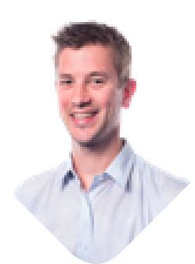
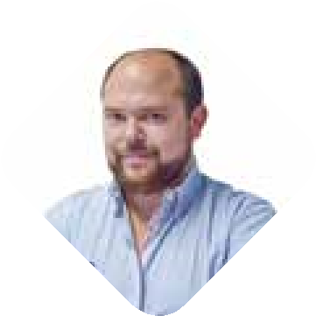
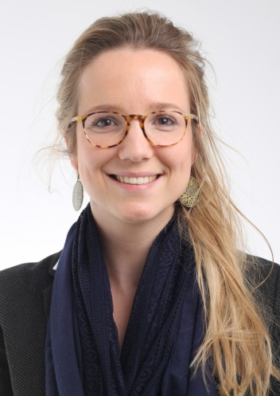
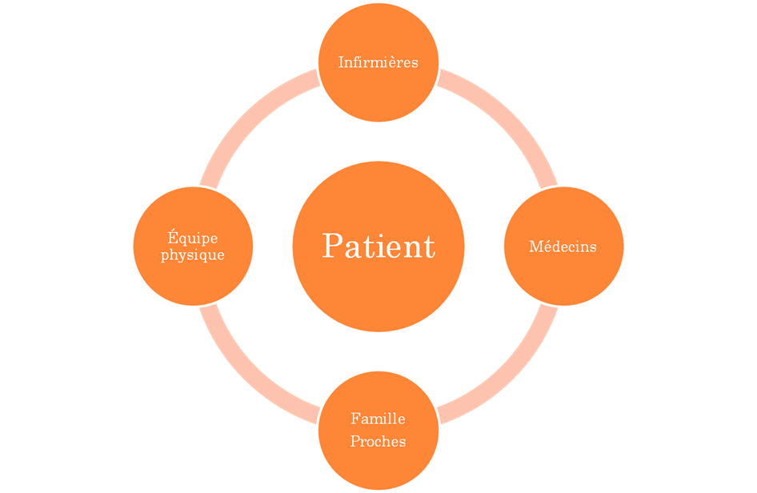
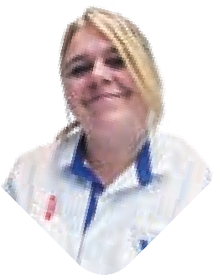
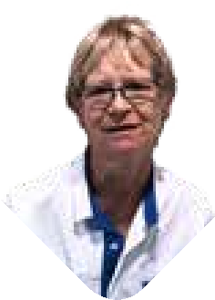
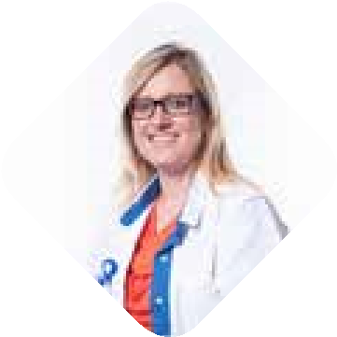
TEAM

Slide 4


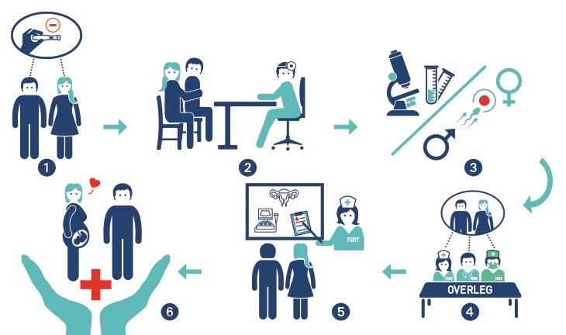
TEAMWORK
Kankerkliniek
Steenkliniek
Bekkenbodemkliniek
Fertiliteitskliniek
Prostaatkliniek
Sexual health clinic
Notes:
Brochure er bij nemen

Slide 5
VOOR UW PATIENT
EMMAV
Interculturele bemiddeling
Patient experience officer
Oncorevalidatie
Notes:
Brochure erbij nemen

Slide 6




WELKOM – PROGRAMMA 28/9
Niersteenkliniek: geïntegreerd zorgpad - Dr. Ann Colson, nefroloog (NL)
Preventie en diagnose van prostaatkanker: rapport Europese Commissie, IRM fusion, HOLEP - Dr. Peter De Wil, Diensthoofd urologie (FR)
Diagnose en behandeling voor geavanceerde prostaattumors: PSMA scan, Radium 223 en antihormonale tweedelijnsbehandeling: aanwijzingen en bescherming
van de levenskwaliteit (botbreuken) - Dr. Florence Lemonnier, arts nucleaire geneeskunde (FR) en Dr. Sophie Cvilic, diensthoofd radiotherapie (NL)
Immunotherapie in urologie: blaaskanker: indicaties en neveneffecten: paradigmashift en behandelingen - Dr. Stéphanie Delande, oncoloog (FR)
HPV en fertiliteit - Dr. Marine Guisset, gynaecoloog gespecialiseerd in fertiliteit (FR)
Mannen en HPV: screening, preventie en behandeling: penisreconstructies en -implantaten - Dr. Sam Ward, uroloog (NL)
Genitale letsels: impact op de levenskwaliteit - mevr. Alexandrine Close en mevr. Semiye Tas, seksuologen (FR+NL)
Hypogonadisme: “late onset hypogonadism”. Diagnose en behandeling. Behoud van levenskwaliteit - Dr. Sam Ward, uroloog(FR)
Met dank aan de sponsors!

Slide 7
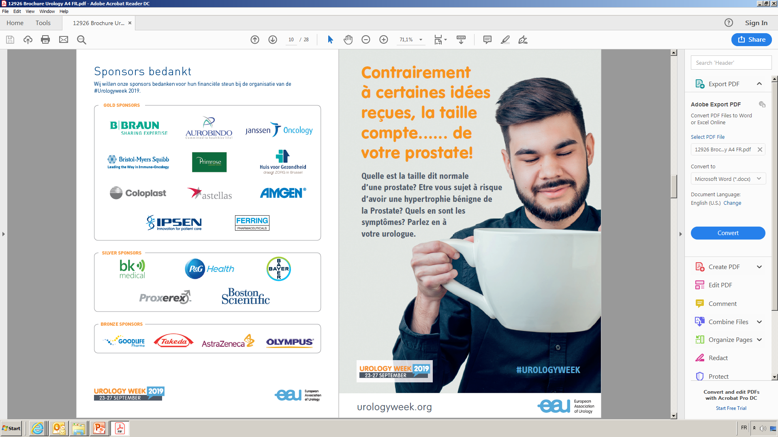
DANK AAN DE SPONSORS
MERCI AUX SPONSORS

